Slide 1












Slide 2




Mục tiêu
Tìm được các từ ngữ thể hiện sự so sánh, nhân hoá.
Viết được đoạn văn tả cảnh đẹp quê hương, biết dùng từ ngữ, hình ảnh so sánh, nhân hoá khi miêu tả.
Yêu quý, gắn bó với môi trường sống. Có ý thức cùng mọi người bảo vệ môi trường thiên nhiên.

Slide 3


Thiên nhiên là gì?
Thiên nhiên là tất cả những gì không do con người tạo ra.
Notes:
Yêu cầu HS nêu ví dụ thêm

Slide 4
VIDEO BẦU TRỜI MÙA THU
Notes:
Xem clip

Slide 5

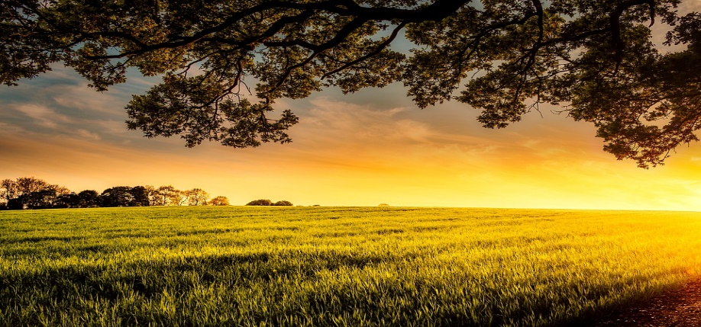
01
Đọc mẩu chuyện sau:

Slide 6
BẦU TRỜI MÙA THU
Tôi cùng bọn trẻ đi ra cánh đồng. Buổi sáng tháng chín mát mẻ và dễ chịu. Tôi nói với các em:
- Các em hãy nhìn lên bầu trời mà xem. Mùa hè, nó rất nóng và cháy lên những tia sáng của ngọn lửa. Còn bây giờ bầu trời thế nào? Hãy suy nghĩ và chọn những từ ngữ thích hợp để miêu tả nó.
Bọn trẻ nhìn lên bầu trời và suy nghĩ. Sau vài phút, một em nói:
- Bầu trời xanh như mặt nước mệt mỏi trong ao.
- Vì sao mặt nước lại mệt mỏi? - Tôi hỏi lại.
- Thưa thầy, mùa hè, nước dạo chơi cùng những làn sóng. Mùa thu, nó mệt và đứng lại với màu xanh nhạt. Nó mệt mỏi !
Những em khác tiếp tục nói:
- Bầu trời được rửa mặt sau cơn mưa.
- Bầu trời xanh biếc.

Slide 7
Cô bé Va-li-a nhỏ nhắn đứng trầm ngâm một chỗ. Tôi hỏi:
- Còn Va-li-a, vì sao em im lặng thế?
- Em muốn nói bằng những từ ngữ của mình.
- Em đã tìm được câu nào chưa?
- Bầu trời dịu dàng - Va-li-a khẽ nói và mỉm cười.
Sau đó, mỗi em đều muốn nói về bầu trời bằng từ ngữ của riêng mình:
- Bầu trời buồn bã. Những đám mây xám đang từ phương bắc trôi tới.
- Bầu trời trầm ngâm. Nó nhớ đến tiếng hót của bầy chim sơn ca.
- Bầu trời ghé sát mặt đất. Mùa hè, nó cao hơn và có những con chim én bay liệng. Còn bây giờ chẳng có chim én nữa, vì thế bầu trời cúi xuống lắng nghe để tìm xem chim én đang ở trong bụi cây hay ở nơi nào.
Theo XU-KHÔM-LIN-XKI
(Mạnh Hưởng dịch)

Slide 8

02
Tìm những từ ngữ tả bầu trời
trong mẩu chuyện nêu trên.
Những từ ngữ nào thể hiện sự so sánh? Những từ ngữ nào thể hiện sự nhân hóa?

Slide 9


02
So sánh là sự đối chiếu hai đối tượng cùng có một dấu hiệu chung nào đấy nhằm làm rõ đặc điểm của một trong hai đối tượng đó.
So sánh

Slide 10
02
Nhân hoá là cách gọi hoặc tả con vật, đồ vật, cây cối,… bằng những từ ngữ vốn đê gọi và tả con người.
Nhân hóa

Slide 11


02
Các em hãy dùng bút chì gạch chân dưới những từ ngữ nào thể hiện sự so sánh và nhân hóa.
Thời gian 1 phút
HẾT GIỜ
BẮT ĐẦU

Slide 12

02
Những từ ngữ
thể hiện sự so sánh
xanh như mặt nước mệt mỏi trong ao

Slide 13
02
Những từ ngữ
thể hiện sự nhân hóa
được rửa mặt sau cơn mưa
dịu dàng
buồn bã
trầm ngâm nhớ tiếng hót của bầy chim sơn ca
ghé sát mặt đất
cúi xuống lắng nghe để tìm xem chim én đang ở trong bụi cây hay ở nơi nào

Slide 14
02
Từ ngữ khác
rất nóng và cháy lên những tia sáng của ngọn lửa
xanh biếc
cao hơn

Slide 15


02
Em có nhận xét gì về cách dùng từ ngữ miêu tả trong bài của tác giả ?
Gợi tả,
gợi cảm

Slide 16


02
Mẹo làm bài
Từ tượng hình
Từ tượng thanh

Slide 17
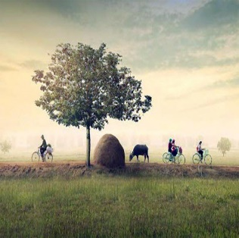
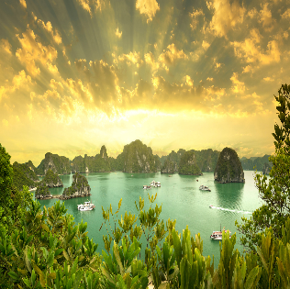
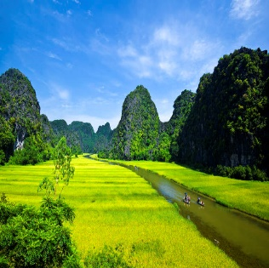
02
Qua mẩu chuyện trên, các em thấy
môi trường thiên nhiên
của đất nước chúng ta như thế nào ?

Slide 18

02
Môi trường thiên nhiên đất nước ta
rất đẹp, phong phú, hấp dẫn,...

Slide 19



02
Vậy chúng ta cần làm gì để
cho môi trường thiên nhiên
luôn xanh tươi và trong lành?

Slide 20


02
Chúng ta phải biết bảo vệ môi trường thiên nhiên luôn tươi đẹp, không xả rác bừa bãi, ...

Slide 21


03
Viết đoạn văn khoảng 5 câu
tả một cảnh đẹp của quê em
hoặc nơi em ở.
Yêu cầu: viết đoạn văn
Đối tượng: tả cảnh đẹp
Địa điểm: quê em hoặc nơi em ở

Slide 22

Cảnh đẹp đó có thể là những cảnh gì ?
cánh đồng
công viên
vườn cây
cây cầu
dòng sông
một đêm trăng,...

Slide 23
VIDEO cảnh đẹp tuần 9

Slide 24

Cần sử dụng những từ ngữ
như thế nào khi tả ?
Sử dụng từ ngữ
gợi tả,
gợi cảm

Slide 25


EM LÀ NHÀ VĂN NHÍ
Notes:
tổ chức cuộc thi, cho các em thời gian để viết bài

Slide 26
Quê hương mỗi người đều gắn liền với những hình ảnh đẹp không bao giờ quên. Dòng sông quanh co, uốn lượn như dải lụa đào. Mặt nước buổi sáng sớm thì yên bình, phẳng lặng như tấm áo hồng mà họa tiết là những đám mây trắng trôi nhẹ trên bầu trời. Buổi trưa, khi ông mặt trời tỏa những tia nắng rực rỡ xuống muôn vật, ‘‘tấm áo’’ ấy lại như được dát vàng những sợi kim tuyến lấp lánh. Chiều tối, mặt nước lại khoác lên mình chiếc áo đen tuyền lấp lánh do những vì sao ban tặng. Em rất yêu dòng sông quê em.

Slide 27



Phần thưởng

Slide 28

Phần thưởng
Chúc bạn
may mắn
lần sau!

Slide 29

Phần thưởng
Bạn được nhận
một tràng pháo tay!

Slide 30

Phần thưởng
Bạn sẽ là người ra câu đố
cho cả lớp vào tiết học sau!

Slide 31



Dặn dò
Hoàn chỉnh đoạn văn
Xem trước bài: Đại từ

Slide 32



Slide 33
